Slide 1
Matematyka w Starożytności.
Praca uczniowska.

Slide 2
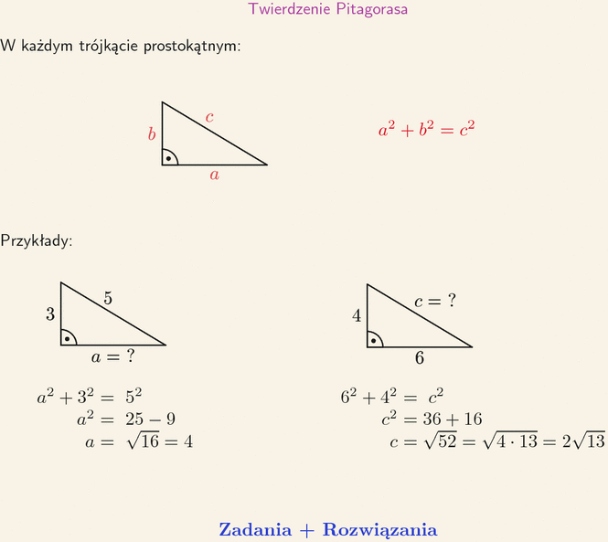
PITAGORAS I JEGO TWIERDZENIE
Twierdzenie Pitagorasa – twierdzenie geometrii euklidesowej dotyczące trójkątów prostokątnych, równoważne w istocie jest piątemu pewnikowi Euklidesa o prostych równoległych. W zachodnioeuropejskim kręgu kulturowym przypisuje się je żyjącemu w VI wieku p.n.e. greckiemu matematykowi i filozofowi Pitagorasowi, jednak odkrycia dokonali Babilończycy, którzy znali dodatkowo dwie prostsze metody, przy których błąd jest niewielki[1]. Niemal pewne jest, że znali je przed Pitagorasem starożytni Egipcjanie. Wiadomo też, że jeszcze przed nim znano je w starożytnych Chinach i Indiach.

Slide 3
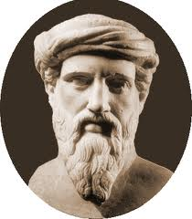
TAK WYGLĄDAŁ PITAGORAS

Slide 4
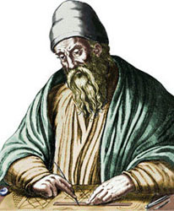
EUKLIDES
Autor pierwszych prac teoretycznych z matematyki. Główne jego dzieło to Elementy (tytuł grecki Stoicheia geometrias). Są one syntezą ówczesnej wiedzy matematycznej zarówno w dziedzinie geometrii, jak i w teorii liczb. Elementy są pierwszą próbą aksjomatycznego ujęcia geometrii i były podstawowym podręcznikiem geometrii do XIX wieku. Elementy były bardzo poczytne - przetłumaczono je na olbrzymią liczbę języków, zaś liczbą wydań ustępują jedynie Biblii. Euklides usystematyzował ówczesną wiedzę matematyczną w postaci aksjomatycznego wykładu; zachowały się też dzieła z geometrii, optyki (m.in. prawo odbicia światła), astronomii, teorii muzyki.

Slide 5
TALES Z MILETU
Tales z Miletu (gr. Θαλῆς ὁ Μιλήσιος Thales ho Milesios; VII/VI w. p.n.e.) – filozof (uczony) grecki okresu przedsokratejskiego, przedstawiciel jońskiej filozofii przyrody. Powszechnie uznawany za pierwszego filozofa cywilizacji zachodniej oraz za inicjatora badań nad przyrodą jako nauki. Należy też do kanonu siedmiu mędrców. Talesa postrzega się jako pierwszego filozofa głównie dlatego, że zainicjował wyjaśnianie rzeczywistości przez odwoływanie się do natury i rozumu bardziej niż do mitologii i tradycji – Grecy widzieli w nim jednak raczej mędrca, niż filozofa.

Slide 6
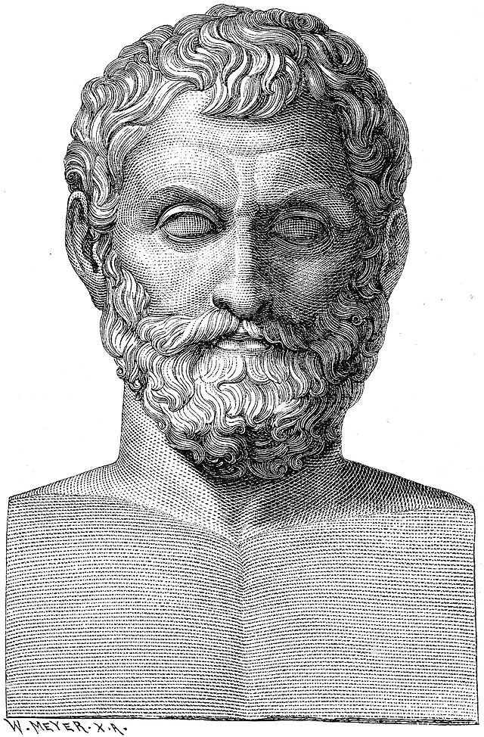
WYGLĄD TALESA Z MILETU.

Slide 7
Dziękuję bardzo za obejrzenie prezętacji

